Slide 1
資料結構實習

Slide 2
HEAP
HEAP實際上運作是Priority Queue
EnQueue之後會進行排序
DeQueue最小or最大(Min Heap or Max Heap)
rear
Front
E
D
C
B
A

Slide 3
HEAP
直接使用Queue建立Heap每次新增需比較
使用tree的結構可以減少比較的次數

Slide 4
HEAP
實作Max Heap
Root保持為整個樹中最大的數字，上方的數字比下方還要大
新增比照二元樹的新增方式(按位置新增)
刪除(DeQueue)的方式為將最後一個數字複製至root
新增 刪除後皆需要檢查上下的大小

Slide 5
HEAP-新增(EnQueue)

Slide 6
HEAP
EMPTY

Slide 7
HEAP
EnQueue 4
4

Slide 8
HEAP
EnQueue 8
檢查上下大小
4
8

Slide 9
HEAP
EnQueue 8
檢查上下大小
8
4

Slide 10
HEAP
EnQueue 5
檢查上下大小
8
4
5

Slide 11
HEAP
EnQueue 7
檢查上下大小
8
4
5
7

Slide 12
HEAP
EnQueue 7
檢查上下大小
8
7
5
4

Slide 13
HEAP
EnQueue 3
檢查上下大小
8
7
5
4
3

Slide 14
HEAP
EnQueue 2
檢查上下大小
8
7
5
4
3
2

Slide 15
HEAP
EnQueue 1
檢查上下大小
8
7
5
4
3
2
1

Slide 16
HEAP-刪除(DeQueue)
每次刪除root
將最後一個點data複製到root
8
7
5
4
3
2
1

Slide 17
HEAP
刪除8
8
7
5
4
3
2
1

Slide 18
HEAP
刪除8
檢查上下大小
(若左右子都有，選大的)
1
7
5
4
3
2

Slide 19
HEAP
刪除8
檢查上下大小
(若左右子都有，選大的)
7
1
5
4
3
2

Slide 20
HEAP
刪除8
檢查上下大小
(若左右子都有，選大的)
7
4
5
1
3
2

Slide 21
實作HEAP
結構修改
typedef struct listNode *listPointer;
typedef struct listNode{
int data; //數值
int index; //在tree中的索引
listPointer left;
listPointer right;
listPointer parent; //parent node
} node;

Slide 22
實作HEAP
創造結構
listPointer createnode()
{
listPointer newnode;
newnode = (listPointer)malloc(sizeof(node));
newnode->left = NULL;
newnode->right = NULL;
newnode->parent = NULL;
return newnode;
}

Slide 23
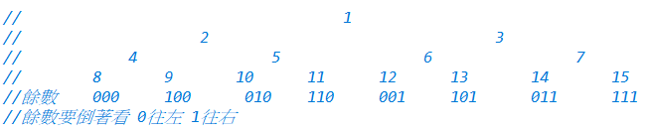
實作HEAP
新增-按二元樹順序新增
不會有”有右子樹無左子樹的情況”
參考二元樹ppt

Slide 24
實作HEAP
count++;
printf("enter the number:\n");
scanf("%d", &data);
if(root == NULL) //空tree
{
root = createnode();
root->data = data;
root->index = count;
}

Slide 25
實作HEAP
else //有root
{
newnode = createnode();
newnode->data = data;
newnode->index = count;
//========================================================
temp = insert(root, newnode->index); //回傳要新增位置的parent
//========================================================
if(count % 2 == 0) //偶數放左
temp->left = newnode;
else //奇數放右
temp->right = newnode;
newnode->parent = temp;
//========================================================
check(newnode); //檢查大小
//========================================================
}

Slide 26
實作HEAP
搜尋-遍覽搜尋(與二元搜尋不同)
參考二元樹ppt

Slide 27
實作HEAP
印出-參考二元樹ppt
void print(listPointer p, int level) //印出
{
if(p->right != NULL)
print(p->right, level + 1);
int i;
for(i = 1; i < level; i++)
printf("\t");
printf("%d\n", p->data);
if(p->left != NULL)
print(p->left, level + 1);
}

Slide 28
實作HEAP
刪除(EnQueue)
*只有被更動的節點需要上下檢查
printf("delete root: %d\n", root->data);

Slide 29
實作HEAP
刪除(EnQueue)
Step 1. 找到最後一個節點
與搜尋相同，但不是搜尋data，而是搜尋index(另寫一個function)
使用count來搜尋最後一個節點，將指標回傳
temp = findindex(root, count); //找最後一個節點
delet(root, temp); //刪除

Slide 30
實作HEAP
刪除(EnQueue)
*每次新增時將指標指向最後一個?
>>無法連續刪除

Slide 31
實作HEAP
刪除(EnQueue)
Step. 2 將最後的節點數字複製到root
root->data = lastnode->data;

Slide 32
實作HEAP
刪除(EnQueue)
Step. 3 檢查上下大小
若與上方交換，需遞迴往上檢查
若與下方交換，需遞迴往下檢查
void delet(listPointer root, listPointer lastnode)
{
root->data = lastnode->data;
check(root);
…

Slide 33
實作HEAP
if(root->parent != NULL) //往上檢查
{
listPointer p = root->parent;
if(root->data > p->data) //上方比root小
{
int temp = root->data;
root->data = p->data;
p->data = temp;
check(p);
}
}

Slide 34
實作HEAP
if(root->left != NULL && root->right != NULL) //往下檢查 左子右子都有
{
listPointer leftc = root->left;
listPointer rightc = root->right;
if(leftc->data > rightc->data) //左子比右子大
{
if(root->data < leftc->data) //下方比root大
{…}
}
else //左子比右子小
{
if(root->data < rightc->data) //下方比root大
{…}
}
}

Slide 35
實作HEAP
else if(root->left != NULL && root->right == NULL) //只有左子
{
listPointer leftc = root->left;
if(root->data < leftc->data) //下方比root大
{…}
}

Slide 36
實作HEAP
刪除(EnQueue)
Step. 4 刪除最後一個節點
if(lastnode->parent != NULL) //還有節點
{
listPointer p = lastnode->parent;
…
free(lastnode);
}
else //只剩下root
{
free(root);
}

Slide 37
實作HEAP
//在main中:
printf("delete root: %d\n", root->data);
temp = findindex(root, count); //找最後一個節點
delet(root, temp); //刪除
count--;
if(count == 0)
root = NULL; //main裡的root必須改為NULL

Slide 38
實作HEAP
function清單
listPointer createnode()
listPointer insert(listPointer root, int n) //n為要新增的位置索引(index)
void check(listPointer root) //檢查上下大小
listPointer finddata(listPointer root, int data) //搜尋數值
listPointer findindex(listPointer root, int index) //搜尋索引
void delet(listPointer root, listPointer lastnode) //刪除 root:整個tree的root lastnode:最後一個節點
void print(listPointer p, int level) //印出

Slide 39
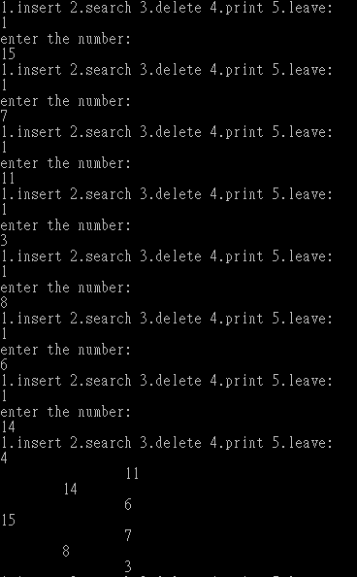
練習
請用二元樹實作Max Heap，功能包含
1.insert 2.search 3.delete 4.print 5.leave
(delete時印出root的值後刪除root，
不須輸入)

Slide 40
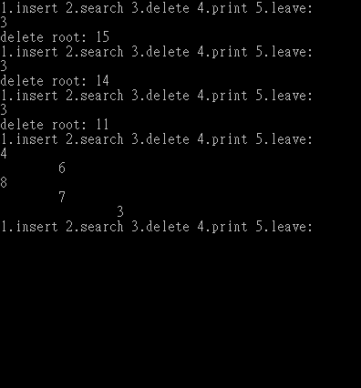
練習
請用二元樹實作Max Heap，功能包含
1.insert 2.search 3.delete 4.print 5.leave
(delete時印出root的值後刪除root，
不須輸入)

